Slide 1
第一、二堂崇拜 日期：二零一八年七月一日 講題：「傳」心作證 講員：胡健斌宣教師 經文：《帖撒羅尼迦前書》 1章2至10節

Slide 3
2 我們為你們眾人常常感謝上帝，禱告的時候提到你們，
3 在我們的父上帝面前，不住地記念你們因信心所做的工作，因愛心所受的勞苦，因盼望我們主耶穌基督所存的堅忍。

Slide 4
4 上帝所愛的弟兄啊，我知道你們是蒙揀選的；
5 因為我們的福音傳到你們那裏，不僅在言語，也在能力，也在聖靈和充足的確信。你們知道，我們在你們那裏，為你們的緣故是怎樣為人。

Slide 5
6 你們成為效法我們，更效法主的人，因聖靈所激發的喜樂，在大患難中領受了真道，
7 從此你們作了馬其頓和亞該亞所有信主的人的榜樣。

Slide 6
8 因為主的道已經從你們那裏傳播出去，你們向上帝的信心不只在馬其頓和亞該亞，就是在各處也都傳開了，所以不用我們說甚麼話。

Slide 7
9 因為他們自己已經傳講我們是怎樣進到你們那裏，你們是怎樣離棄偶像，歸向上帝來服侍那又真又活的上帝，
10 等候他兒子從天降臨，就是上帝使他從死人中復活的那位救我們脫離將來憤怒的耶穌。

Slide 8
背景：
帖撒羅尼迦教會是當時新成立不久的教會，但是他們為福音所作的善事，憑信心守住真道已經為人所共知。使徒保羅希望藉此書信，鼓勵當地信徒，一方面要繼續持守見證的生命，但也要在真道扎穩根基。

Slide 9
（一）「傳」承──在眾人生命的足跡 （v. 2-3）
甲、「常常感謝上帝」
乙、「不住地記念你們」
丙、「所存的堅忍」

Slide 10
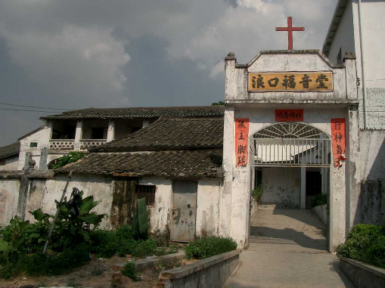
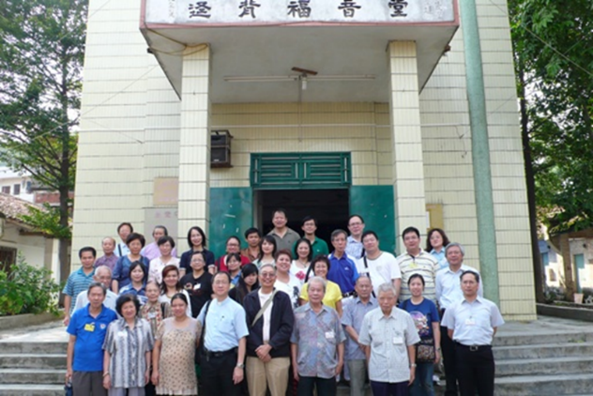
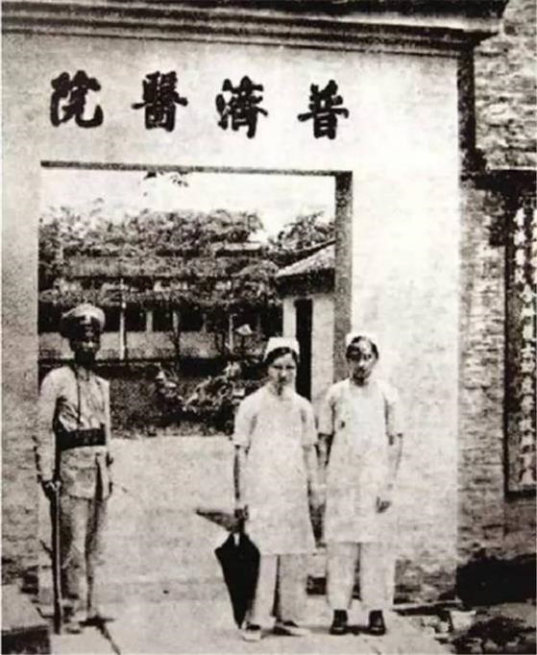
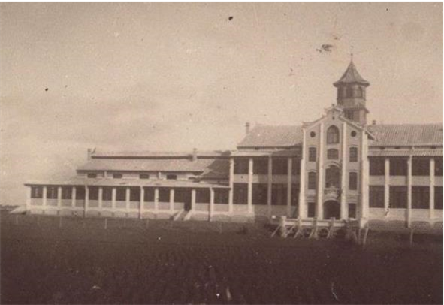
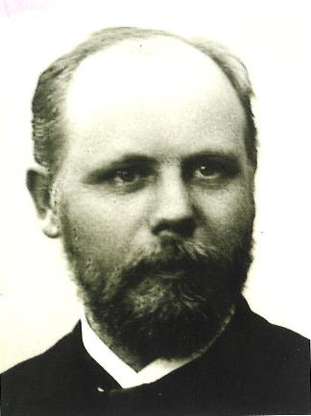
鐵威臨牧師 Rev. F. Wilhelm Dietrich (1848-1897)

Slide 11
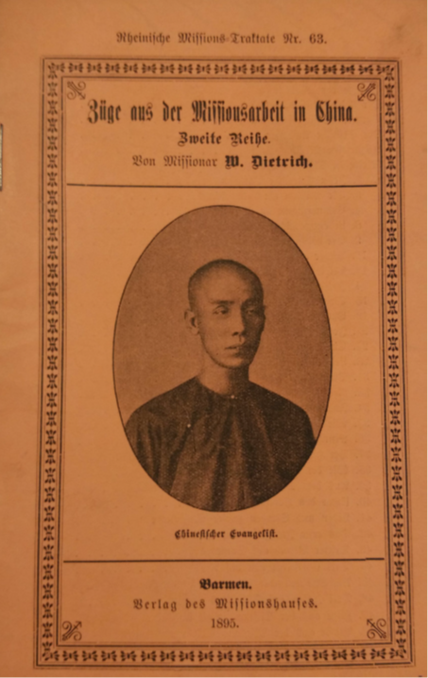

Slide 12
（二）「傳」信──作了馬其頓和 亞該亞所有信主 的人的榜樣 （v. 4-7）
甲、知道自己是蒙揀選的
身份
乙、知道當怎樣為人：
效法使徒、效法主

Slide 13
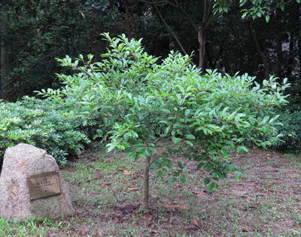

Slide 14
（三）「傳」播、「傳」開、「傳」講 （v. 8-10）
甲、 憑信心──
「傳」播主的道
乙、 憑見證──
「傳」開到各城
丙、 憑真理──
「傳」講主基督

Slide 15
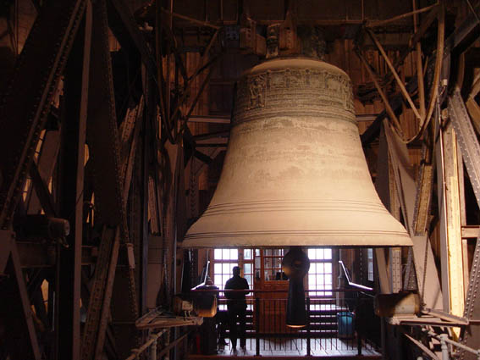
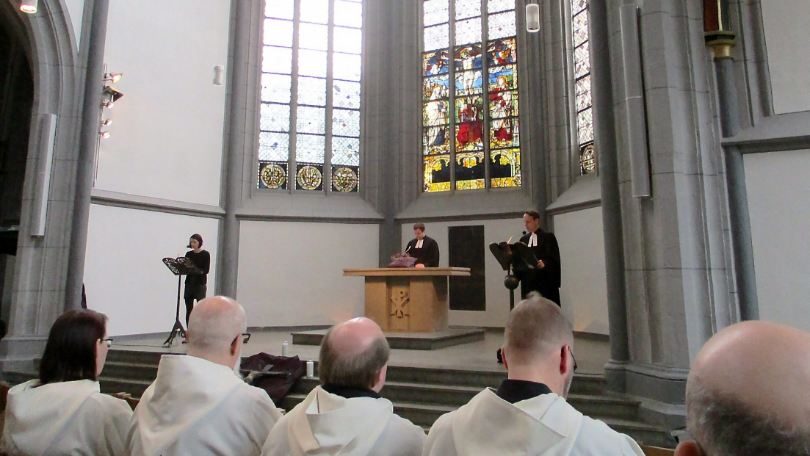

Slide 16
思想與挑戰：
1. 在信仰生活中，
有那些信徒的生命見證，
讓我們看見主的實在？
2. 我們每一個都是主所揀選的人， 你有甚麼特質讓人看見主給
你的信心？
3. 我們當如何傳揚主的福音，
使人看見上帝的真理與活著？

